Slide 1


Results Remote Enterprise Design Thinking Workshop
Kick Off
Santander CCoE España
26 Oct 2020
March 2020
IBM

Slide 2



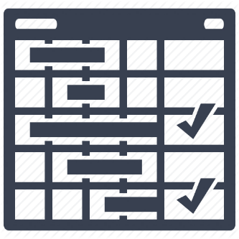

1
Overview
2
Objetivo
Tabla de contenidos
3
Actividades
4
Roadmap

Slide 3



Overview
“Journey to Cloud”
De cara a ejecutar el Journey to Cloud,, Santander Tecnología ha basado su viaje a la digitalización Cloud en tres ejes claros de actuación.
Dentro de estos tres ejes, Santander CCoE España, es el vertebrador de dicha estrategia a ejecutar con unas funciones claras y definidas
Santander CCoE España
Estrategia
Plan
Gobierno y seguimiento económico
Cumplimiento
Seguimiento de la ejecución del programa
Otras funciones
Proyecto Go Cloud
Transformación, migración y operación aplicaciones en Azure Red Hat Openshift (ARO).
Evolución de las herramientas de provisión, CI/CD, operación de entornos y servicios PaaS OHE y Azure.
Iniciar Academia de formación en la utilización de las herramientas previas del banco y en el PaaS.
Realización de un Red Hat Innovation Lab en el desarrollo de aplicaciones nativas en PaaS
Proyectos
Certificación de Red Hat Openshift en Azure
Definición de la solución ALM
Migración BKS a PaaS
Migración SQL a Azure
Migración OHE

Slide 4

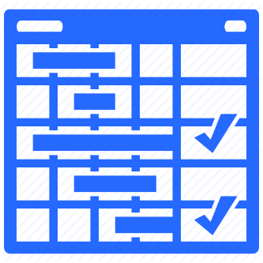
1
Overview
2
Objetivo
Tabla de contenidos
3
Actividades
4
Roadmap

Slide 5
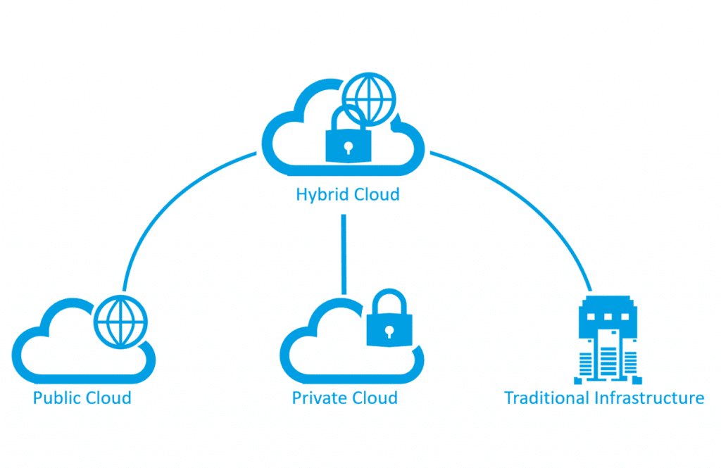
La Cloud Híbrida es la herramienta fundamental para exponer a nuestros clientes la Plataforma de Servicios Financieros
Objetivo
Scope del Proyecto
Agilidad
Rapidez
Elasticidad
Eficiencia
Pago por uso
Autoescalado
Fiabilidad
Resiliencia
Seguridad
Innovación
Inteligencia Artificial
IoT, streaming, etc.
PaaS
FaaS
SaaS
IaaS
PaaS
Legacy
De Transformación a Aceleración Digital: Foco en cloud pública para aplicaciones en contenedores y software como servicio

Slide 6
¿Los diferentes caminos hacia nuestra nueva plataforma Cloud?
Actual Plataforma SaaS
(I.e. Salesforce)
SaaS
No todas las plataformas están en el mismo punto de partida y no todas tienen que llegar al mismo destino objetivo
Algunas aplicaciones ya están muy cerca del modelo de destino y requieren una transformación mínima o nula (por ejemplo, arquitectura Darwin, aplicaciones SaaS)
Algunos estados de transición pueden ser finalistas a medio/largo plazo (para aquella parte de la plataforma que no tiene valor suficiente para una transformación más agresiva)
Hay diferentes "sabores" de transformación de la nube: IaaS y PaaS en la nube privada de Santander y PaaS en la nube pública.
Parte de la plataforma se puede mantener a medio / largo plazo en su arquitectura original o con alguna transformación pero sin cambiar la infraestructura (por ejemplo, Lean Core o Cuentas Personales)
Destino
(Cloud nativa)
PaaS Publico
Estado de Transición
(J2C)
PaaS
PaaS Santander
(Cloud OHE)
Go Cloud
Arq. Darwin
aplicaciones
IaaS
IaaS Santander (Cloud OHE)
Otras
Plataformas
Bankesphere
(SS.MM)
Estado de Transición
(Modernización de aplicaciones)
Partenón
(Mainframe)
Lean core
On Premise (Santander)
Lean core
Arquitectura Legacy
Arquitectura Digital
Situación Actual
Situación Futura

Slide 7

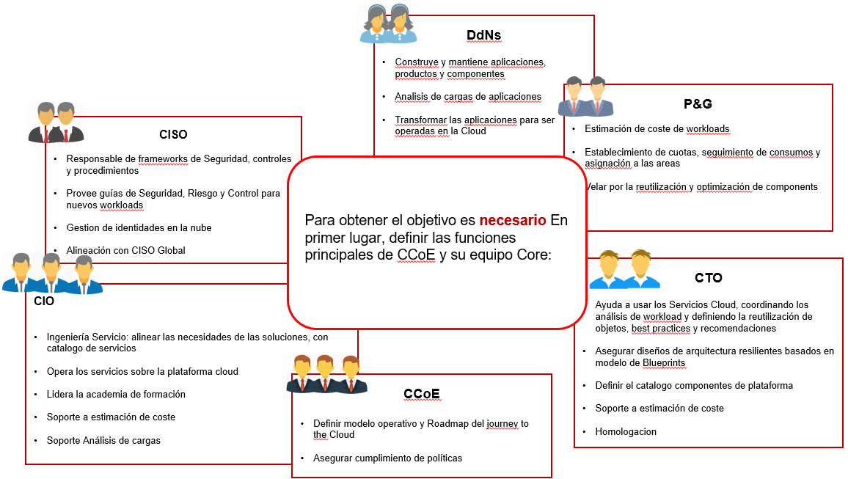
CCoE & Colaboradores
Responsabilidades – Equipo Estructural
Identificar a las personas, roles y disponibilidad de cada miembro del CCoE & Colaboradores que van a formar parte del Proyecto.

Slide 8

1
Overview
2
Objetivo
Tabla de contenidos
3
Actividades
4
Roadmap

Slide 9





Actividades
Scope actividades
Las tareas del servicio a proporcionar incluyen:
Workshops con los departamentos involucrados en los procesos para la definición del modelo operativo
Revisión, validación y optimización del cumplimiento de políticas
Soporte a las estimaciones de costs y definición de servicios
Trabajo colaborativo en el roadmap “Journey to Cloud”
Project Management

Slide 10
1
Overview
2
Objetivo
Tabla de contenidos
3
Actividades
4
Roadmap

Slide 11
Actividades
Roadmap
Plan de migración
Optimizar
Definir equipos y roles
Objetivo y plan de pruebas
Cerrar dependencias
Finalizar plan de ejecución
Decomisar OnPremise
Establecer operación
Run the Bank
Descubrimiento
Discovery
Dependencias
Análisis de GAPs
Modelo de migración
Migrar
Auto-provisionamiento
Probar infraestructura
Ejecutar migración
Probar aplicaciones
Handover Post-migración
Lanzamiento
Definir el equipo de trabajo
Lanzar Assessment aplicaciones
Definir configuración destino

Slide 12












Actividades
Roadmap – Fase Lanzamiento
Entregable
Hito
Kick Off
La fase de Lanzamiento será ejecutada en 4 semanas, a continuación se definen las actividades a acometer por cada departamento colaborador del CCoE:
* Actividades susceptibles de ser modificadas tras los workshops de responsabilidades
Semana 1
Semana 2
Semana 3
Semana 4
Semana 5
Kick Off
Cross
Equipo
Definición Equipo
CCoE
Workshops
Workshops
Deep Dive Programa
Arquitectura actual
Metodología levantamiento de aplicaciones
Selección de 4 aplicaciones a migrar (2 IT+2 Negocio)
Coordinación el programa
Modelo operativo
Matriz RACI
Coordinación el programa
Modelo operativo
Matriz RACI
Coordinación el programa
Modelo operativo
Matriz RACI
Coordinación el programa
Modelo operativo
Matriz RACI
CIO
Análisis de aplicaciones
CTO
Creación de agrupaciones de aplicaciones
Estudio de afinidad por aplicación:
1.-Decomosionar
2.-Rehost
3.-Refactor
4.-Replatform
5.-Rearchitect
6.-Rebuild
Workloads Análisis
CISO
Instalación herramienta análisis
Workloads: Información Santander CMDB + Orbis
Aplicaciones: Información CMDB
Workshop Cross
Workloads: Santander CMDB + Orbis
Aplicaciones: CMDB
Descubrimiento de Dependencias entre WorkLoads
Detección de obsolescencias:
1-Identificación de versiones actuales
2- Desarrollo de un mapa de versiones soportadas estratégicas para el banco
3- Desarrollo de un plan de upgrade/ plan de mejora
Análisis de código de aplicaciones en distribuidos
DdNs
P&G

Slide 13
Actividades
Roadmap – Fase Lanzamiento
Entregable
Hito
Kick Off
La fase de Lanzamiento será ejecutada en 4 semanas, a continuación se definen las actividades a acometer por cada departamento colaborador del CCoE:
* Actividades susceptibles de ser modificadas tras los workshops de responsabilidades
Semana 1
Semana 2
Semana 3
Semana 4
Semana 5
Kick Off
Arquitectura
Cross
Workshops
Workshops
Workshops
Plan de aplicaciones on going
Aplicaciones
CCoE
Plan de aplicaciones on going
Modelo de tallaje de aplicaciones
Workshop
CIO
Herramientas
Herramientas Ready to Cloud
Workshop
CTO
Cyber
CISO
Workshop
Workshop
Definición del Roadmap Migración (2 Semanas)
DdNs
P&G

Slide 14







Actividades
Next Steps
1. Agendar Workshops primera semana
2. Solicitar información necesaria para anális de aplicaciones y workshops
(Cmdb, Orbis, Atlas, etc…).
Equipo | Persona
CCoE | Pablo Malvar
CCoE | Jaime Arribas
CCoE
CIO | Ignacio Alvarez
CIO | Marco Morell
CIO
CTO | Arancha Sanchez
CTO
CISO | Carles Sole
CISO | Joanna Filipiak
DdNs | Elena Grande
DdNs
DdNs | Juan Carlos de Andres
DdNs
P&G | Fernando Suarez
P&G

